Slide 1
Deep Neural Networks
Parameters vs
Hyperparameters

Slide 2
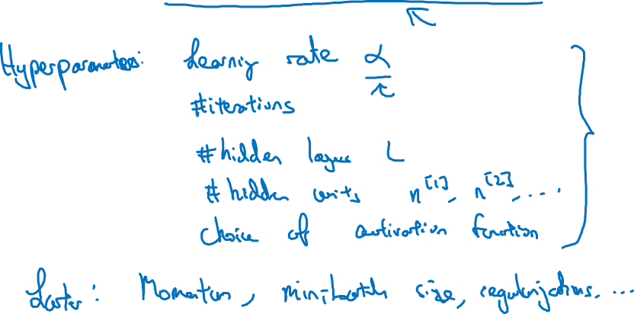
What are hyperparameters?
Parameters: $W^{\left[1\right]} ,{ b}^{\left[1\right] }, W^{\left[2\right]} ,b^{\left[2\right] },W^{\left[3\right] }, b^{\left[3\right] }…$
Notes:
1.是的很多超参数：
学习率
Iteration次数
Hidden layer
Hidden unit
Activation function的选择
这些可以决定了最优参数是多少。
Later：momentum, mini batch size , regularization

Slide 3

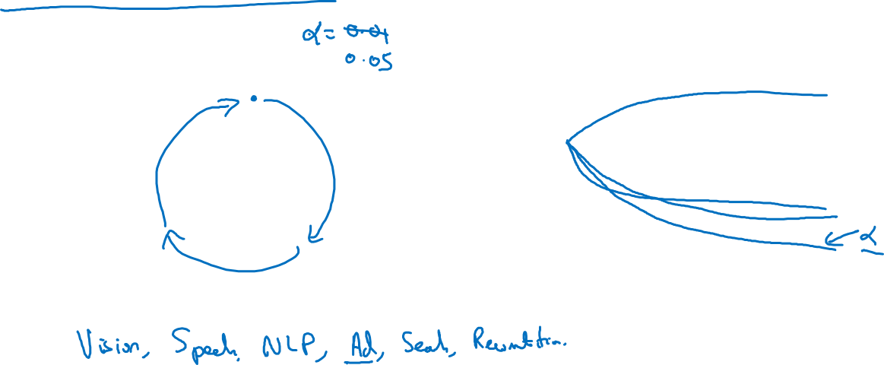
Applied deep learning is a very empirical process
Idea
cost $J$
Experiment
Code
# of iterations
Notes:
0.
右边的图说的是：
假如说选取了alpha = 0.5
然后我们发现随着iteration的次数增加，cost J先减小，之后维持不变了
假如说选取了alpha = 1.5
然后我们发现随着iteration的次数增加，cost J却增大，之后维持不变了
假如说选取了alpha = 0.3
然后我们发现随着iteration的次数增加，cost J减小最多，之后维持不变了
那么可能alpha = 0.3是最好的超参数
1.我们不可能知道超参数的最优值
所以dl的难处在于你要实验。
还有某个时候的不错的超参数可能不错，可是过一段时间就不见得了。
应用：
Vision, speach, NLP, advertisement, search, recommendation

